Slide 1

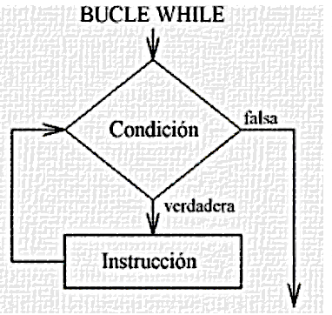
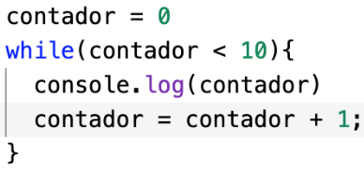
Bucles
while
Utilizado para ejecutar un bloque de código repetitivamente mientras la condición a evaluar siga siendo verdadera. Cuando la condición cambia a falsa, el bucle detiene su ejecución.

